Slide 1
دروس في مقياس إعلام آلي ودراسات كمية سنة اولى ليسانس علوم سياسية
إعداد الدكتور : قيرع سليم
2020-2021

Slide 2
تقديم:
يعد الاعلام الآلي السبيل الوحيد في عالم اليوم لتحرير الكتابات، وبما أننا نحتاج في ذلك برنامج (ميكروسوفت وورد) Microsoft word، فسأقوم بوضع الطريقة الصحيحة والحديثة والبسيطة والجد مجدية لكتابة البحوث ومذكرات التخرج بين أيدي الطلبة لتعلم آليات الكتابة الصحيحة على البرنامج الذي ذكرته.
لقد كنت أتمنى أن تكون المحاضرات التي اقدمها تطبيقية، ولكن الظروف غلبتنا في تحقيق ذلك، لذا سأقوم بتقديم جانب نظري وأرجوا من الطلبة تطبيق ذلك على أجهزة الكمبيوتر الخاصة بهم في منازلهم.

Slide 3
الطريقة الصحيحة لكتابة المذكرة على برنامج (وورد):
1. تحديد العناوين من خلال (style et mise en forme):
قبل البدء في الكتابة يجب التعامل مع جهاز الكمبيوتر بطريقة قد تقترب من التفاهم بين الكاتب وبرنامج وورد حيث تتيح هذه الخاصية للجهاز التمييز بين العناوين والفقرات وكذا التمييز بين الفصول والمباحث والمطالب وسأقول كيف:

Slide 4
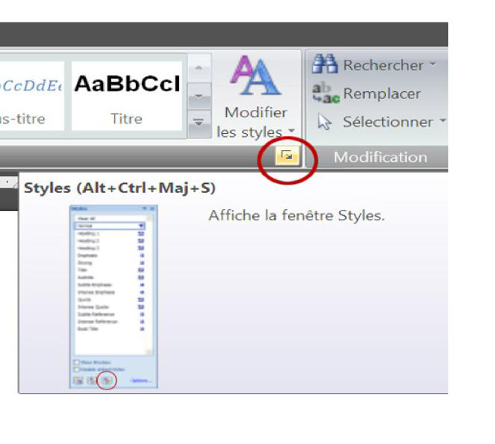
- نذهب كما هو واضح على الصورة إلى Modifier les style بالنقر على السهم الموضح في الدائرة

Slide 5
- Normal: يمثل الفقرات
- Titre 1: يمثل الفصول
- Titre 2: يمثل المباحث
ويمكن إضافة أنماط أخرى إذا كان هناك مطالب وفروع وغيرها

Slide 6
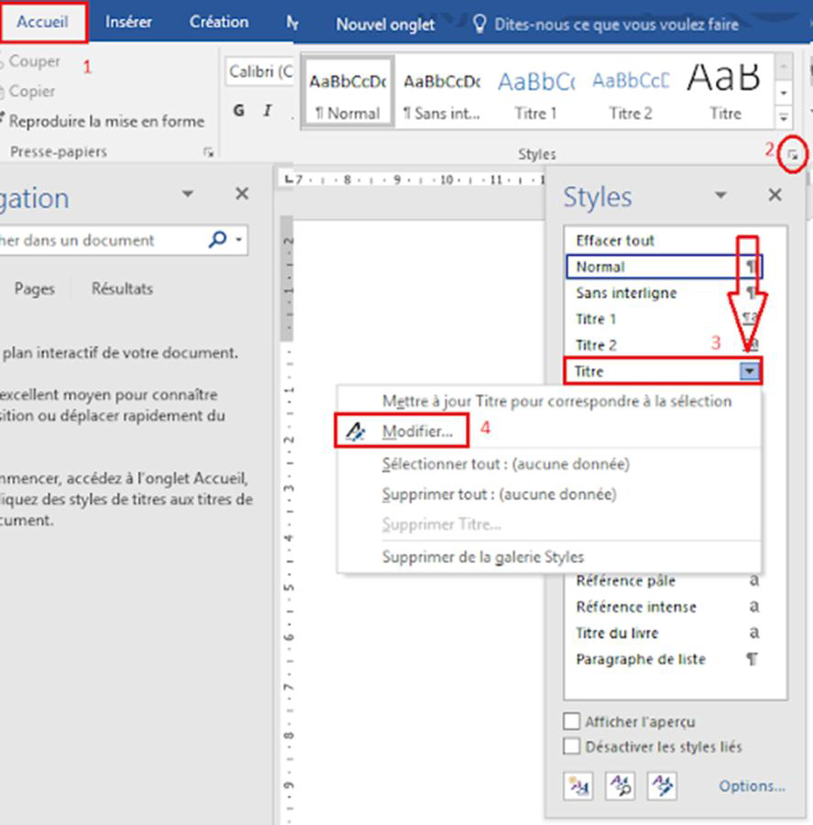

Slide 7
كما هو واضح في الصورة عند فتح السهم الموجود بجانب النمط سواء (العادي Normal) او العنوان (Titre) تظهر Modifier عند النقر عليها نذهب إلى Format ستظهر لنا مجموعة من المهام كما يلي:

Slide 8
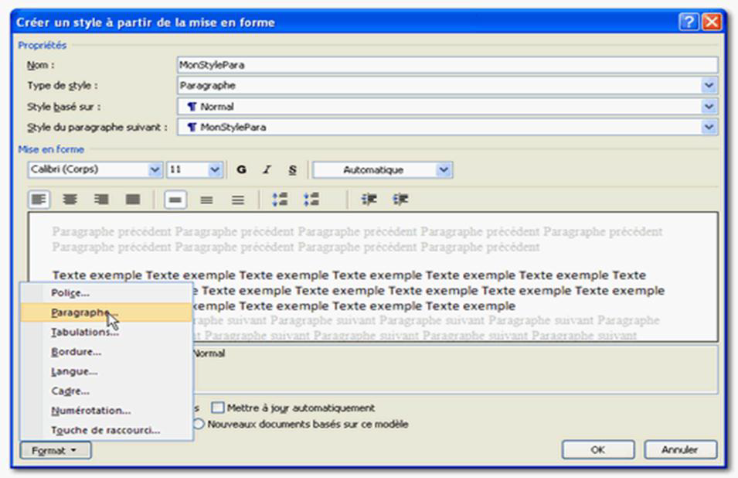

Slide 9
Police: من خلاله يتم تحديد حجم الخط ونوعه في الغالب نختار Silmplified arabic بحجم 16 وننقر على OK. (ملاحظة هامة caractères latins يتعلق باللغات الأجنبية في الكتابة، Scripts complexes يتعلق بالكتابة بالعربية)

Slide 10
Paragraphe: يتم من خلالها يتم تحديد تباعد الفقرات مع تحديد بداية كل فقرة في السطر الأول ب 1 سم.

Slide 11
ثم نقوم بوضع مفتاح اختصار لهذا النمط touche de raccourci باختيار مفتاح ليست لديه مهمة سابقا مثلا نختار)Ctrl+0(

Slide 12
بنفس الطريقة نقوم بتحديد الخط الفقرة على العناوين Titres بنفس المراحل السابقة غير أن نوع الخط وحجمه يختلفان بين الأنماط مثلا:

Slide 13
- (Titre 1): نختار خط خشن في وسط الصفحة وحجم 20 وهو عبارة عن فصل، ونضع له مفتاح اختصار (Ctrl+1)

Slide 14
- (Titre 2): نختار خط خشن في وسط الصفحة وحجم 18 وهو عبارة عن مبحث، ونضع له مفتاح اختصار (Ctrl+2). ونفس الأمر ينطبق على باقي الأنماط إذا كان لدينا مطالب وفروع.

Slide 15
تفيد هذه العملية في العديد من النواحي، فمن الناحية الأولى عند كتابة الفصل مثلا نقوم مباشرة بالضغط على مفتاح اختصاره (Ctrl+1) دون الحاجة إلى الرجوع للفصل السابق لمعرفة نوع الخط وحجمه، فبالضغط على مفتاح الاختصار نتحصل على نفس نوع خط الفصل السابق وحجمه. من الناحية الثانية تفيد هذه العملية في وضع فهرس في نهاية دراستنا بكل سهول، وهو ما يسمى بالفهرس الآلي بحيث جهار الكمبيوتر يستطيع التمييز بين الفصول والمباحث والمطالب والفقرات.

Slide 16
2. فهرس آلي:

Slide 17
من خلال العمليات التي قمنا بها سابقا يمكن وضع فهرس للدراسة بترقيم الصفحات بثلاث نقرات reference + tables des matieres + table automatique

Slide 18
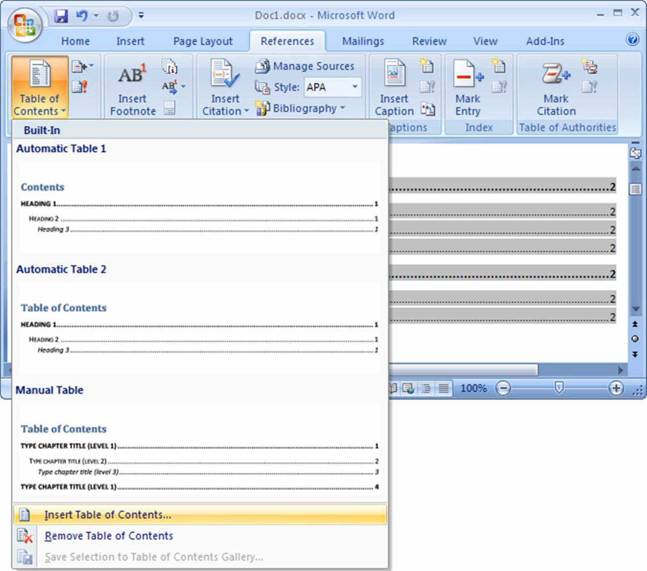

Slide 19
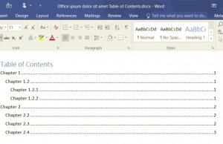

Slide 20
في حالة ما إذا قمنا بإضافة فقرات بين الفصول أو المباحث فإن ترقيم الصفحات حتما سيتغير لذا بالنقر بزر الفأرة الأيمن على الفهرس تظهر لنا Mettre à jour le champs (تحديث الحقل):

Slide 21
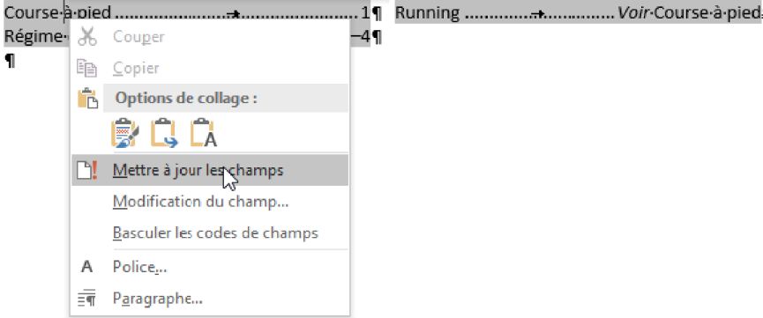

Slide 22
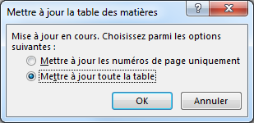
بالنقر على تحديث الحقل تظهر لنا :

Slide 23
- Mettre à jour les numéros de page uniquement: في حالة ما إذا كما غيرنا في أرقام الصفحات وفقط. - Mettre à jour toute la table: في حالة تغيير في عنوان فصل أول مبحث ... إلخ ثم OK

Slide 24
3. (section) المقاطع

Slide 25
من خلال ملاحظاتي المتكررة لكتابة المذكرات وجدت أن الطلبة يكتبون كل فصل على حدى ويحفظونه باسمه في مستند مستقل عن الفصول الباقية، وهذا خطأ. بحيث يمكن كتابة كل الفصول في نفس المستند وكل فصل مستقل على الفصل السابق والفصل اللاحق، بحيث يمكن كتابة رأس وتذييل الصفحة (En-tête et pied de page) لكل فصل باستقلالية وفي مستند واحد من خلال المراحل التالية:

Slide 26
عند الانتهاء من كتابة المقدمة نذهب إلى: - Mise en page

Slide 27
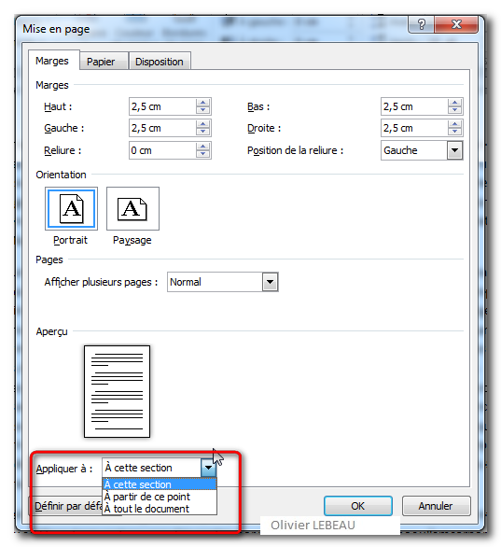

Slide 28
ثم نختار : A partir de ce point ثم ننقر OK آليا ينتقل مؤشر الكتابة إلى صفحة جديدة وهي تسمى Section2 (المقطع الثاني) عندما نريد تغيير رأس الصفة ننقر مرتين على مساحة رأس الصفحة تظهر لنا ما يلي:

Slide 29
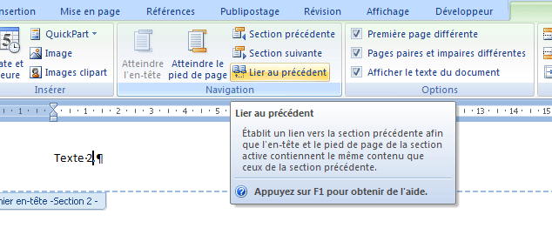

Slide 30
قبل كتابة رأس الصفحة نركز على Lier au précédent (الربط بالسابق) نجدها مفعلة (Active) نقوم بتعطيل هذه الخاصية، ثم نقوم بكتابة رأس الصفة دون أن يتغير في المقطع السابق.

Slide 31
4- ترقيم الصفحات:

Slide 32
عندما نريد ترقيم الصفحات وعندما نقوم بوضع تصور في أذهاننا أين نضعها (مثلا في أسفل الصفحة) نقوم بالخطوات التالية: - إدراج + ترقيم صفحات + أسفل الصفحة - insertion + numéros de page + bas de page

Slide 33
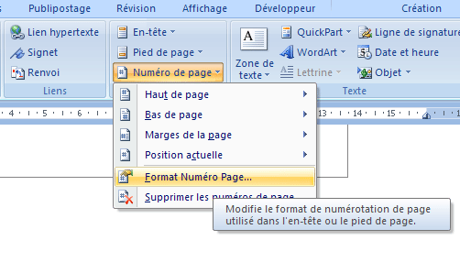

Slide 34
عندما نقوم ترقيم الصفحات على مستوى المقاطع section في مستندنا فإن نذهب إلى Format Numéros Page ونختار : A la suite de la section précédente سيواصل وورد الترقيم آليا.

Slide 35
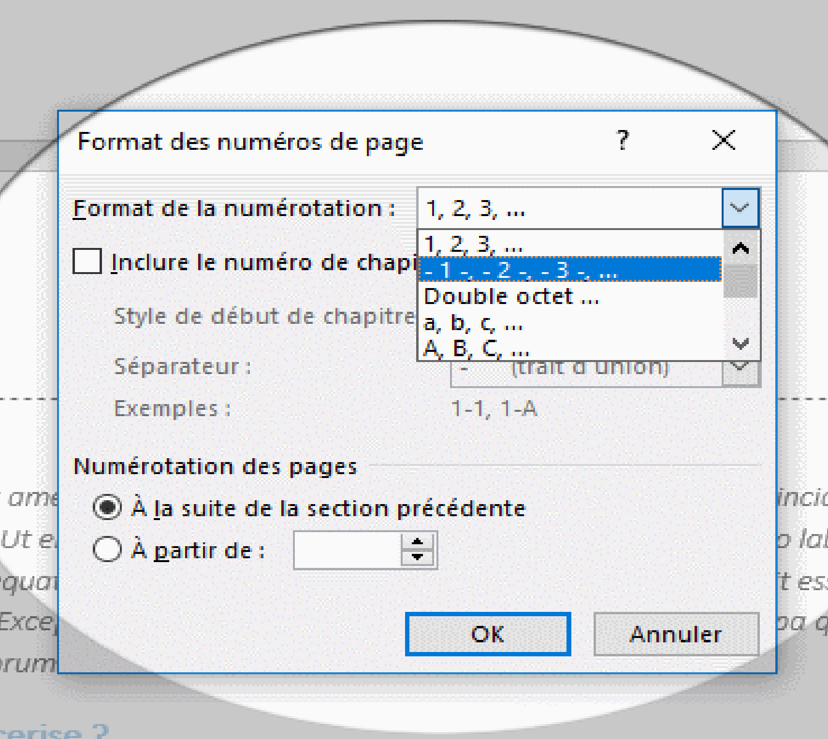

Slide 36
5. الهوامش والحواشي السفلية:

Slide 37
أثناء عملية الكتابة نحتاج في الكثير من المرات بإدراج مرجع أو ما يسمى هامش وهذا لإحالة المعلومات إلى مصدرها أو أصحابها، قد تكون هذه المعلومات مستقاة من كتب أو مجلات أو صحف، أو تكون في شكل مقابلات، وقد تكون بلغات عديدة. قد يكون الهامش في أسفل الصفحة، وقد يكون في نهاية المبحث أو نهاية الفصل، وكلها طرق صحيحة، لكنني سأركز على الهامش في نهاية الصفحة كونه الأكثر عملا به.

Slide 38
عند الانتهاء من الفقرة التي نريد وضع هامش لها نضغط على : Ctrl+Alt+B، سيظهر رقم الهامش والخط الفاصل بين المتن والهامش (Séparateur de note de bas de page) ثم نقوم بكتابة المرجع. عند كتابة المرجع الذي يليه نقوم بنفس الخطوات Ctrl+Alt+B يظهر لنا ترقيم هوامش، عند كتابة الهوامش فإنها تظهر متواصلة Contenu بينما نود أن نجعلها تبدأ من كل صفحة بترقيم جديد نقوم بالخطوات المبينة في الشكل التالي:

Slide 39
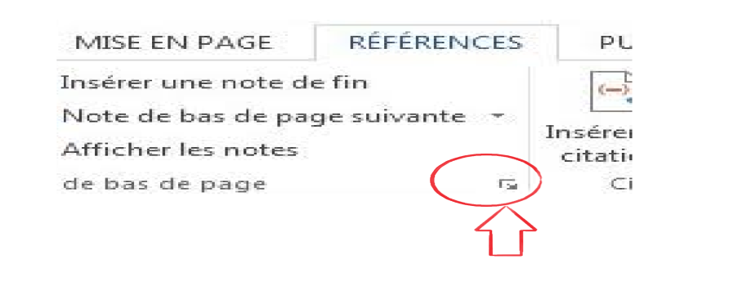

Slide 40
عند فتح السهم المبين في دائرة في الشكل السابق يظهر لنا:

Slide 41
نغير Contenu إلى recommencer à chaque page ثم ننقر appliquer.

Slide 42
6. فهرس الجداول والأشكال

Slide 43
عندما نريد إدراج جدول نتبع مايلي: insertion1. إدراج Tableau2. جدول 3. نقوم باختيار عدد الصفوف وعدد الأعمدة في الجدول المراد إدراجه

Slide 44
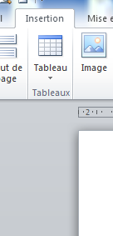

Slide 45
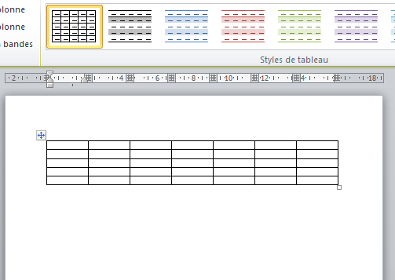

Slide 46
عند الضغط بقفل الفأرة الأيمن على المربع المشار إليه السهم في الجدول نجد مجموعة من المهام التي يمكن من خلالها التحكم في الجدول حيث مجد مايلي:

Slide 47
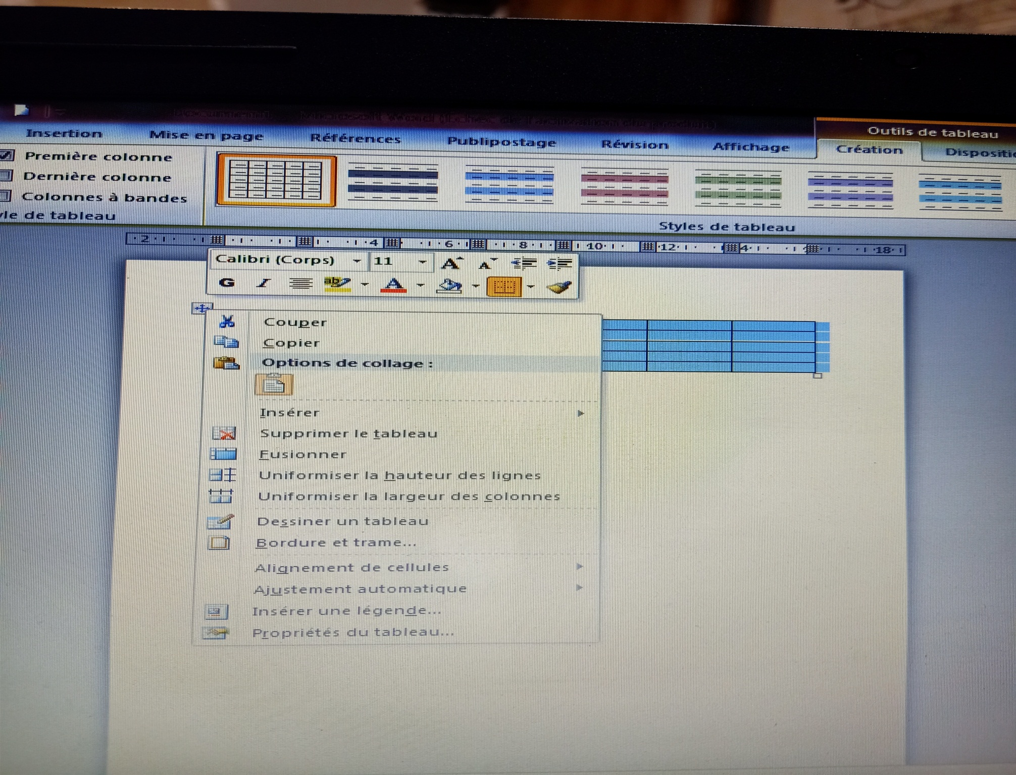

Slide 48
:Couper 1. قص يمكن من خلال هذه الخاصية قص الجدول ونقله إلى صفحة أخرى أو مستند آخر :Copier2. نسخ يمكن من خلال هذه الخاصية نسخ الجدول ولصقه في صفحة أو مستند آخر

Slide 49
:Insérer3. إدراج تتيح لنا هذه الخاصية إدارج أعمدة على يسار الصف قيد التعيين أو على يمينه وصفوف تحت الصف قيد التعيين أو فوقه مما يتيح لنا توسيع خلايا الجدول

Slide 50
5. التحكم في خلايا الجدول: وهذا من خلال الخصائص التالية: Fusionner أ. دمج الخلايا تمكننا من دج خليتين في خلية واحدة Uniformiser la largeur des lignes et la largeur des colonnesب. تمكننا من توحيد طول الصفوف وطول الأعمدة بنفس القياسات

Slide 51
ج. يمكننا كذلك التحكم في حدود الجدول وخطوطه وإعادة رسمه والتحكم في لونه وغيرها من الخصائص الشكلية للجدول من خلال خاصية Propriétés du tableau

Slide 52
4. الأمر الجد مهم في الجدول يكمن في التسمية التوضيحية للجدول Insérer une légende تسمية الجدول يجب أن تتم وفق هذه الخاصية حيث يتم تحديد رقم الجدول آليا بحيث يمكن للجهاز التعرف على أرقام الجداول اللاحقة والسابقة له

Slide 53
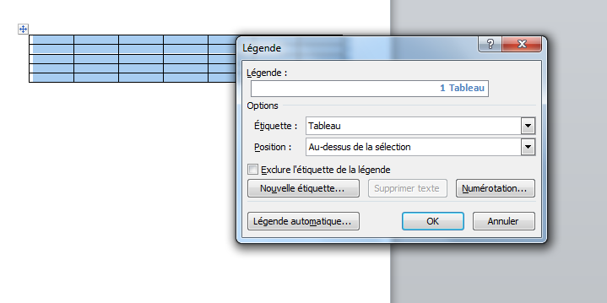

Slide 54
نتبع نفس الخطوات في تسمية الجداول اللاحقة، هذه الخاصية آلية فإذا ما قمنا بإضافة جدول بين جدولين سيقوم الوورد بتغيير الترقيم للجداول آليا بدون احتمال أي خطأ

Slide 55
يمكن تغيير تسمية الجدول باللغة العربية من خلال الضغط على nouvelle étiquette وكذا تحديد مكان التسمية أسفل الجدول أم فوقه من خلال الضغط على Position

Slide 56
أخيرا فيما يتعلق بالجداول يمكننا استخراج فهرس للجداول ببساطة من خلال: Références insérer une table des illustrations

Slide 57
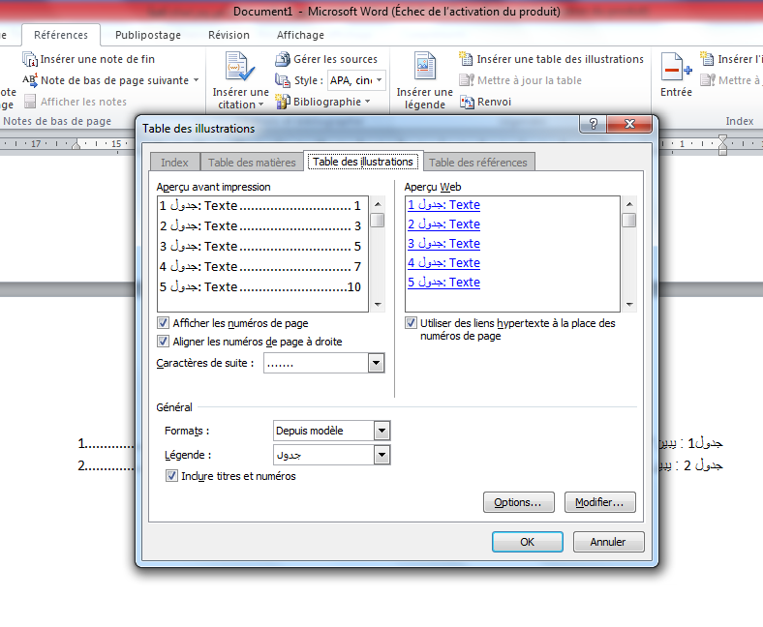

Slide 58
نحتاج في كثير من الاحيان عند كتابة بحوثنا أو مذكراتنا إلى القيام بعمليات إحصائية نترجمها على شكل رسوم بيانية، ولعمل وإنشاء رسم بياني في ميكروسوفت وورد نتبع مايلي:

Slide 59
Insertion1. نضغط على

Slide 60
Graphique:2. نختار

Slide 61
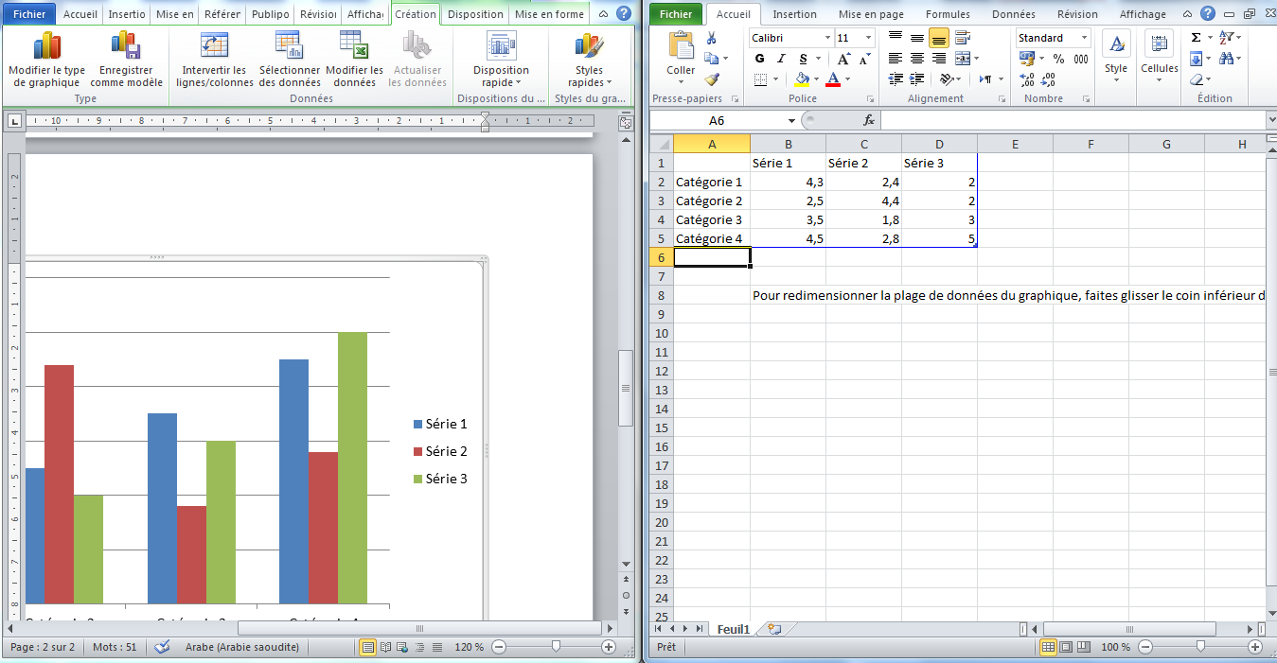
Graphique عند الضغط على Excel يظهر جدول والرسم البياني على اليسار

Slide 62
نقوم بإدخال بيانات وأرقام الصفوف والأعمدة

Slide 63
يمكنك كذلك التحكم في نوع GRAPH كما يمكن إعادة تعديل البيانات وتغييرها وذلك بالضغط على الشكل بالزر الأيمن للفأرة: والضغط على Modifier le type de graphique أو Modifier les données

Slide 64
كما يمكن تسمية الشكل من خلال الضغط على الزر الأيمن للفأرة في المربع الخارجي للشكل والنقر على : Insérer une légende مما يساعد فيما بعد بإنشاء فهرس الأشكال

Slide 65
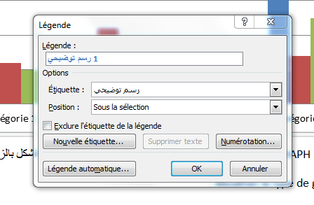

Slide 66
وذلك من خلال: Références Insérer une table des illustration

Slide 67
8. بعض الاختصارات المهمة في لوحة المفاتيح

Slide 68
تتألف لوحة المفاتيح لجهاز الكمبيوتر من مفاتيح رقمية Pavé Numériques وهو عبارة عن أرقام، ومفاتيح حرفية رقمية Pavé Alphanumériquesبها حروف وأرقام، وهي تحتوي كذلك على مفاتيح التوجيه Touches des commandes هذه الأخيرة تغير من عمل قفل ما إلى عمل وهي (Ctrl, Maj, Alt, Alt gr, achap, …)

Slide 69
مجموعة مفاتيح الاختصار الموجودة في وورد يمكن التحكم فيها وتغييرها غير أن ميكروسوفت أتاح هذه الخاصية لإضفاء نوع من الخصوصية على جهاز الكمبيوتر بحيث لا يمكن لأحد غيرك أن تعرف مفتاح اختصار (نسخ) مثلا الذي هو في الأصل Ctrl+c لتغيره إلى مفتاح آخر تتم هذه الطريقة بالذهاب إلى Affichage ثم barre d’outilsثم personnalisé ثم clavier ، سنجد كل اختصارات العمليات التي يمكن القيام بها من خلال ميكروسوفت وورد، والتي يمكن تغييرها كما نريد.

Slide 70
Ctrl+A :تحديد الكل إذا كانت اللغة أجنبية Ctrl+q : تحديد الكل إذا كانت اللغة عربية Ctrl+z :خروج من المستند إذا كانت اللغة عربية تراجع إذا كانت اللغة أجنبيبة Ctrl+E : توسيط

Slide 71
Ctrl+r : إعادة Ctrl+U : تسطير Ctrl+i : خط مائل Ctrl+o : فتح Ctrl+p :طباعة

Slide 72
Ctrl+s : حفظ Ctrl+d : التحكم في الخط Ctrl+f : بحث Ctrl+G :خط خشن هذا المفتاح سأدرج له شرحا مفصلا في نهاية المستند كونه مهم لحد ما Ctrl+H : استبدال Ctrl+k : ارتباط تشعبي Ctrl+w : تراجع

Slide 73
Ctrl+c : نسخ Ctrl+v : لصق Ctrl+N : مستند جديد Ctrl+Alt+b :حاشية سفلية Ctrl+alt+f :Note de fin هامش في آخر الفصل Ctrl+alt+N :عادي

Slide 74
Shift + E : الضمة Shift + X : السكون Shift + Q : الفتحة Shift + A : الكسرة ذ + Shift : الشدة Shift + Z : المدة

Slide 75
Shift + W : تنوين فتح Shift + S : تنوين كسرة Shift + R : تنوين ضم Shift + T : لإ Shift + G : لأ Shift + Y : إ Shift + H : أ

Slide 76
Shift + N : آ Shift + B : لآ Shift + V : { Shift + C : } Shift + F : ] Shift + D : [ Shift + J : تمديد الحرف

